Slide 1
Проверка на вшивость №1
9 класс

Slide 2
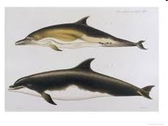
Перед вами названия таксонов, к которым относится это животное
Delphinus
Животные (Animalia)
Delphinus delphis
Хордовые (Chordata)
Эвкариоты (Eucariota)
Дельфиновые (Delphinidae)
Китообразные (Cetacea)
Млекопитающие (Mammalia)
К какому семейству относится это животное?

Slide 3
Вставьте пропущенные слова
В растительной клетке функцию фотосинтеза выполняют ……….
Уровень организации живых систем, в которых первичными элементами выступают особи одного вида, называется……..
Термин «экология» был введен немецким ученым………
Какое существо не относится к гоминидам: Питекантроп, Шимпанзе, Парантроп, Австралопитек, Неандерталец.

